Slide 1
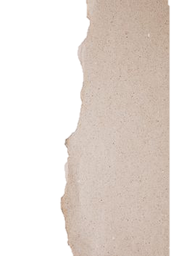
Diario
Diario
Semana del 7 al 11 de junio

Slide 2
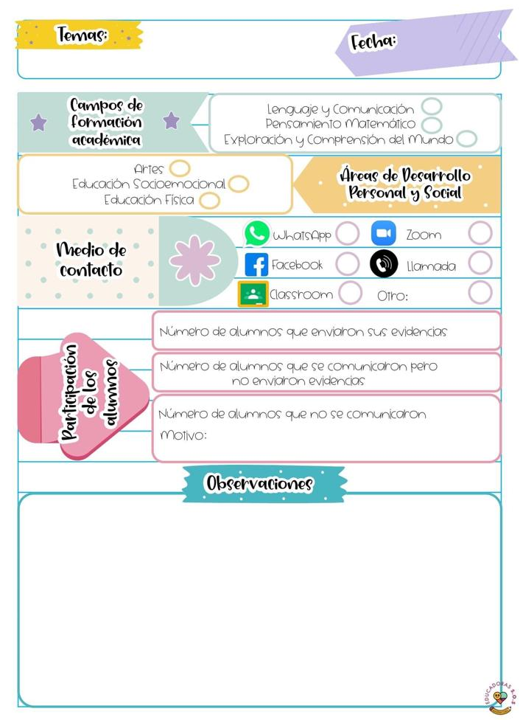
Semana del 7 al 11 de junio
Esta semana estuvimos reforzando un aprendizaje de lenguaje y comunicación y uno de pensamiento matemático. Las actividades propuestas para el primero fueron la elaboración de carteles y trípticos sobre el cuidado del medio ambiente y del agua. Tuvimos solamente una video llamada y en ella aprendimos las partes que conforman un tríptico, su utilidad y como hacer uno, en esta sesión mi desempeño fue bueno porque a pesar de ser una actividad que requería escribir conseguí que las y los alumnos se mantuvieran interesados y activo. Lo cual fue posible mediante pausas activas y cuestionamientos. Al finalizar la clase todos todas tenían una noción sobre lo que significaba este tipo de documento. Los demás días se trabajo el aprendizaje de pensamiento y se propusieron actividades sencillas como conteo de cuadros para saber la medida de un objeto y también el conteo de baldosas en el suelo para identificar y comprobar que cuarto de su casa es el más grande. La evaluación se realizo mediante cuestionamientos, fichas de evaluación continua y con la ayuda de evidencias enviadas al portafolio.

Slide 3
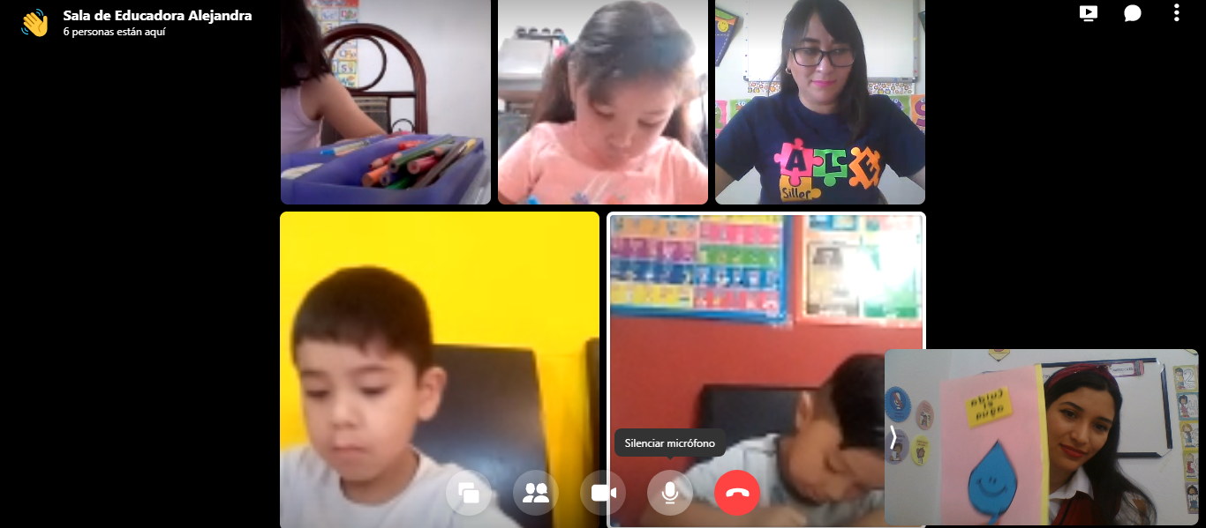
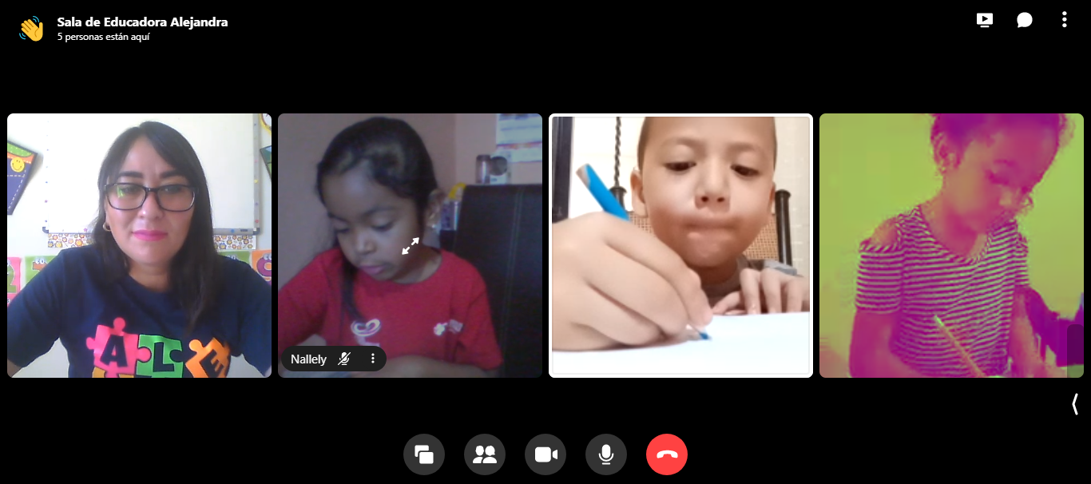
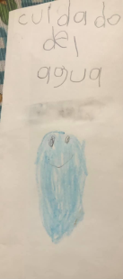
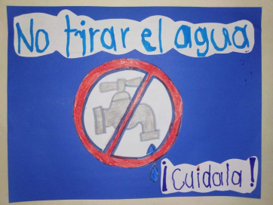
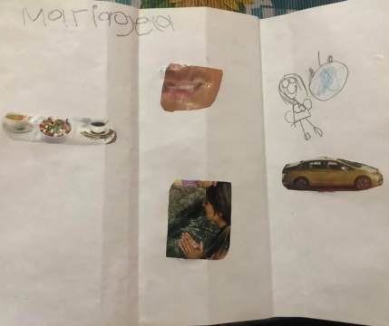
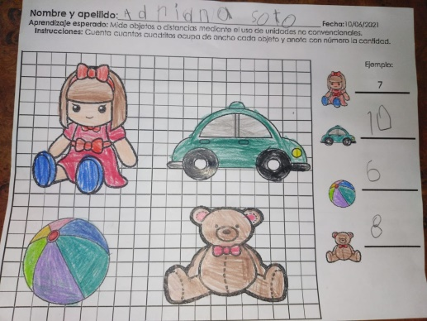
Evidencia fotográfica de la clase en videollamada
Evidencia fotográfica de las actividades propuestas:

